Slide 1


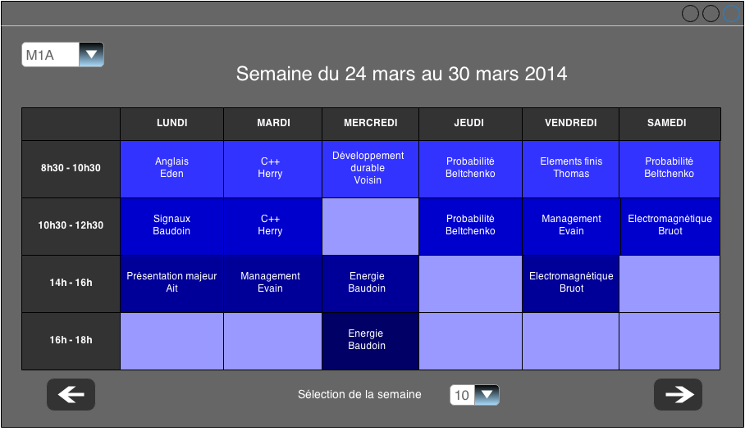
RÉSOLUTION APPROCHÉE DU PROBLÈME D’ORDONNANCEMENT
Projet de fin d’étude 2013-2014 :
Informatique technologies émergentes
Laboratoire :
Ingénierie des Systèmes et Traitement de l’information
Réalisé par :
Corentin Coudray
Christophe Julien
Noël Tran
Encadré par :
Djamal Mohia

Slide 2

Projet de fin d’étude 2013-2014 :
Informatique technologies émergentes
Laboratoire :
Ingénierie des Systèmes et Traitement de l’information
Réalisé par :
Corentin Coudray
Christophe Julien
Noël Tran
Contexte & objectifs
Générer un emploi du temps est un problème de planification extrêmement complexe : il s’agit d’organiser une grande quantité de données en tenant compte de toutes les contraintes imposées par les différents éléments à organiser.
Dans le cas de l’école, il faut tenir compte des disponibilités des classes, des salles, des enseignants tout en gardant une certaine homogénéité.
Réaliser un tel emploi du temps manuellement est long et fastidieux, c’est la raison pour laquelle il nous a été demandé de réaliser un programme capable de générer automatiquement les emplois du temps de l’école.
Encadré par :
Djamal Mohia
Méthodologie & résultats
Utilisation d'une méthode de calcul heuristique, qui nous a permis d’obtenir une solution réalisable mais non nécessairement optimale ou exacte.
Conclusion
Le programme est capable de générer des emplois du temps cohérents, dans un laps de temps très court. Il comporte également des fonctions permettant de maintenir l’emploi du temps à jour.
De plus, il a été conçu de manière générique, et pourrait donc constituer un outil complet pour la création d’emplois du temps dans d’autres écoles.

